Slide 1
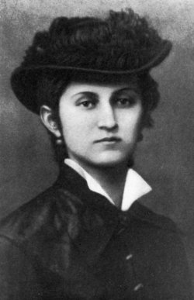
Кобилянська Ольга Юліанівна «Земля»
Презентація
З Української літератури
На тему

Slide 2
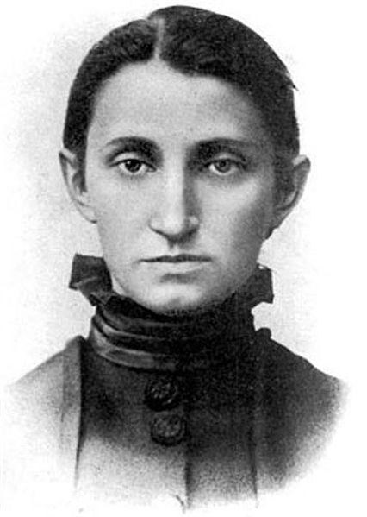
Біографія
Народилася 27 листопада 1863 у містечку Гура-Гумора в Південній Буковині у багатодітній сім’ї.
Через 5 років після народження батька перевели до м. Сучави. Пізніше вона жила в селі Димка, а з 1891 — у Чернівцях.
Навчалася у німецькій школі.
Перші її літературні твори написані німецькою мовою, пізніше почала писати рідною мовою.
Взяла активну участь у феміністичному русі, ставши у 1894 однією з ініціаторок створення «Товариства руських жінок на Буковині».
Творчість Кобилянської 1920-1930-х рр., коли Буковина опинилася під владою Румунії, проходила у складних умовах.
У творах Кобилянської періоду першої світової війни та часів румунського панування з’явилися деякі нові мотиви.
Творчість Кобилянської 1920-1930-х рр. підпадала під вплив символізму.
Померла 21 березня 1942 року.
Одна з перших модерністів в українській літературі. Названа народом гірською орлицею.

Slide 3
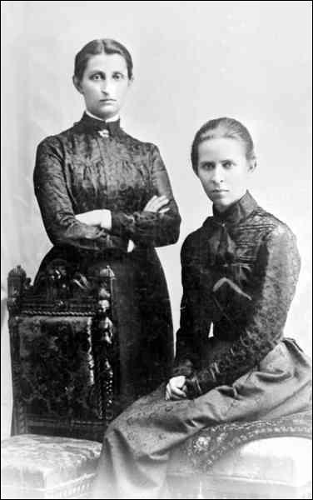
Оглядові події
На початку ХХ століття в результаті подальшого економічного, політичного і культурного розвитку, революційних подій 1905-1907 років очевидною стала необхідність глибоких соціальних та економічних перетворень в Україні, народ продовжував боротися за своє національне самовизначення.
Традиційний устрій починав розвалюватися на всіх рівнях, і скрізь проступали ознаки пошуків нових шляхів. Особливо помітно це відбилося в чимдалі серйознішому зацікавленні інтелігенції ідеологією. На Україні на передній план виходять дві ідеологічні течії – націоналізм та соціалізм. Чим глибше коріння вони пускали, тим більшого значення набувало питання про взаємини між ними. Багато українських діячів починають усвідомлювати, що національних рух, позбавлений соціалістичного виміру, має невеликі шанси сягнути поза обмежені культурницьки рамки. Одночасно чимало українських соціалістів розуміють, що, ігноруючи національне питання, соціалізм на Україні лишатиметься суспільним рухом зі слабким корінням, рухом, котрий охоплює переважно неукраїнців.
В перші роки ХХ століття все ще існує велика різниця між українцями Російської імперії та іхніми західними співвітчизниками. В Києві все ще забороняється публікувати книжки українською мовою, у Львові ж існують українські наукові товариства, школи, масові організації та кооперативи, газети політичних партій, парламентські представництва. В Російській Україні національна інтелігенція все ще гуртується у невеликі, зосереджені в містах громади, в Галичині та на Буковині вона, спираючись на велику частину недавніх вихідців із селянського середовища, працює в тісному контакті з селянством у товариствах "Просвіта”, кооперативах, політичних партіях.
Хоч якого вражаючого поступу досягли українці Галичини та Буковини, його не слід перебільшувати. Попри всі свої зусилля західні українці в цілому все ще борсалися в трясовині злиднів; поширеним явищем є неписменність селян, а національна свідомість багатьох дуже низькою.
До того ж тривають гострі розходження між українофілами та русофілами.
Отже, початок ХХ століття характерізується економічною кризою і загостренням соціальних суперечностей, які стали причиною подальшої активізації суспільно-політичного і національно руху.

Slide 4
неоромантизм
Неоромантизм (грец. neos — новий і франц. romantisme — романтизм) — стильова тенденція модернізму, генетично пов’язана з класичним романтизмом, оновлена ідеями «філософії життя» і теорії надлюдини Ф. Ніцше.
Представники неоромантизму в українській літературі (Леся Українка, Ольга Кобилянська, С. Черкасенко, Г. Хоткевич та ін.) прагнули відірватися від похмурої, сповненої негараздів, нерозв’язних проблем, трагедій дійсності, втекти у світ мрій та ідеалів, в екзотичні краї шляхетних, прекрасних душею і вчинками героїв, які по-донкіхотськи борються з житейським злом.
Однією з найяскравіших представниць неоромантизму в українській літературі І. Франко назвав Ольгу Кобилянську (1863—1942). У її творах епічне зображення дійсності пройняте ліричною схвильованістю і драматичним напруженням. Ліризм і музикальність настрою, супроводження викінчено реалістичних картин ліричними відступами, що часом перетворює її тексти на явище «симфонічного» жанру, — характерні ознаки творів Ольги Кобилянської. Центральним образом більшості оповідань, новел і повістей письменниці є жінка — представниця середньої верстви дрібномістечкової буржуазії, що вивищується над оточенням, протистоїть йому, стає Людиною — царівною своєї долі. Душевна чистота, розвинене почуття власної гідності, саможертовність заради кохання й мистецтва, прагнення жити «відповідно до законів розуму», безкорисливо творити добро, висока свідомість обов’язку перед людьми — такими були героїні Ольги Кобилянської, жінки нового європейського типу.

Slide 5
Сучасні українські літературознавці (Т. Гундорова, Н. Шумило) відзначають певний еклектизм стилів у творчості Ольги Кобилянської — неоромантизм, символізм та імпресіонізм у ній поєднуються в особливий спосіб. Ідеал письменниці — неоромантична людина, життя для якої — могутня стихія, постійна творча взаємодія гармонії та дисгармонії, очікуваного й раптового. Неоромантичним героям властиві гостре почуття власної гідності, духовний динамізм, внутрішня активність. Письменники-неоромантики часто вдавались до умовних, фантастичних сюжетів, образів, ситуацій, відмовлялися від типізації, натомість застосовували символізм. Імпресіонізм виявлявся у підході до зображення психології персонажів, у фрагментарності композиції, значній увазі до музичного складника і колористики творів.
Глибокий психологізм, ритмічна організація прозописьма Ольги Кобилянської, музичність фрази, живописність у зображенні людини і природи — це ті художні якості її творчості, які «засвідчили новий етап у розвитку українського письменства» (П. Хропко). Нарівні з новою темою для української літератури — долею освіченої жінки, що не може миритися з облудною міщанською мораллю, прагне до вільного життя, участі в суспільній діяльності, письменниця активно розробляла також тему музики. У її творчості це пов’язано насамперед із пошуками засобів поглиблення і розширення виражально-смислових можливостей літератури, зокрема прози, завдяки міжвидовій конвергенції, художньому синтезу музичного і словесного мистецтва, синкретизму художньої образності та синестезії.

Slide 6
«Земля»
(1902)
Літературний рід: епос.
Жанр: повість.
Тема: зображення трагічної події, що сталася в гуцульській родині хлібороба наприкінці XIX ст.
Головна ідея: поміркувати над причинами братовбивства, тобто пер-шогріха, зла у світі.
Головні герої: заможний ґазда Івоніка Федорчук, його дружина Ма­рійка, старший син Михайло, молодший син Сава; заможний ґазда Ва­силь Чоп’як, його дружина Докія й дочка Парасинка, чоловік Парасинки Тодорика; панська наймичка Анна; циганка Рахіра та її батько Григорій.

Slide 7
Сюжет
Земля завжди була мірилом багатства та гідності селян. Якщо селянин мав свою землю, він вважався заможним і працьовитим, якщо ж не мав, був холопом, якого ніхто не поважав й усі знущалися.
У повісті «Земля» О. Кобилянської зображена зла влада землі над людьми. В основу сюжету покладено факт із реального життя. Родина Федорчуків усе життя тяжко працювала на землі. Івоніка Федорчук колись не мав землі, але тяжко працюючи в наймитах, нарешті купив власну землю. Він її дуже любить, увесь час подумки розмовляє з нею. Івоніка та його дружина Марія всі сили витратили, працюючи на землі для того, щоб вона перейшла до синів, яких батьки прагнули бачити багатими і щасливими.
Старший син Михайло був спокійний, працьовитий, любив землю. З нього мав вийти гарний господар. Але його забрали в рекрути, він залишив наречену Анну.
Молодший син Сава був ледачий і байдужий до землі. Він покохав двоюрідну сестру Рахіру, ледачу й підступну. Допомагаючи батькам, Сава поступово зрозумів ціну землі. Рапіра підмовила його вбити брата, аби земля дісталася йому.

Slide 8
Коли Михайло повернувся додому на місяць, батьки виказали йому особливу шану, і Сава розлютився. Він убив брата. І хоч суд його виправдав і він одружився з Рахірою, щастя він не мав. Батьківська земля йому не дісталася, тож він пішов у наймити.
Коли Івоніка Федорчук дізнався, що Анна чекає дитину від Михайла, він розлютився, бо вважав це зазіханням на його землю. Анна збожеволіла, новонароджені близнюки померли. Але вона здолала все, одужала ,одружилася й народила сина.
Тоді вже Івоніка зрозумів, що був рабом землі та зненавидів її. А до Анни поставився як до родички, відписав шматок землі її синові, щоб він ніколи не спокусився вбити когось за неї.
При змалюванні села на початку повісті О.Кобилянська показує наближення біди. Увесь пейзаж пройнятий гнітючістю трагедії, назріванням драми. Земля в повісті виступає як жива істота. Вона щедра годувальниця, але й велика сила, що керує вчинками людей.
О.Кобилянська дуже правдиво змальовує селянство з його індивідуалізмом. У вуста Івоніки вона вкладає головну ідею твору: не людина володар землі, а навпаки. Саме через слабкість одних людей, їхню жадібність, ледарство, зводиться нанівець любов до землі та багаторічна праця інших. Саме через людські моральні вади трапляються вбивства через майно. Люди забувають, що найголовніше в житті – не багатство, а духовна чистота і працелюбність.

Slide 9
Цитати до образів
Його висока горда постать перевишала всіх, мов дуб, а на його тепер ясно освітленім лиці з узад зачесаним волоссям, що спадало на плечі, із вузьким білим чолом, відбивався ці-лий настрій його душі. Несамовита відвага незвичайної хвилі і жаль (Михайло).
Михайло був мов образець! І не саме великий, але плечис-тий і сильний, а з лиця мов у якої дівчини, лише що над ус-тами засіявся вус. Дівчата в селі знали добре, який він був, одначе він держався від усіх так далеко, був такий сором-ливий і замкнений, що ніхто не міг про нього сказати, щоб глядів за одною довше, ніж за другою (Михайло).
Росте й горнеться кудись... та не до доброго й не до нас. Він роботи боїться, йому танець у голові. Зо стрільбою ходив би день і ніч по полі й по лісі, а про хату думає лише тоді, коли мамалиґа на кружок вивернеться (Івоніка про Саву).
Була се слабосильна, ще доволі молода жінка з ніжними рисами обличчя, на якім за першим поглядом було пізнати, що тяжка, ненастанна праця й жура, що гнітила її, надали їй п'ятно старості (Марія).
Середнього росту, з темним, як шовк, волоссям... на око ніжна, таїла в собі силу та вабила до себе, мов музика, гар-монією жіночності (Анна).
...нічого не мала, була убога, а лиш виставлена на гнів мате-рі і штовханці брата, якою ні один хлопець у селі не журив-ся (Анна).
Вона погана волошка, циганка. Дивися на її зуби й на її рот! Як клубки з м'яса стоять їй в лиці! Чи вона чим при-чарувала тебе? Дивися, яка вона погана! Чоло волоссям за-росло, а очі, як у чортиці або в голодної собаки! (Михайло Савіпро Рахіру).
Не для тебе, синку, була вона, а ти для неї! Ти ходив по ній, плекав її, а як виріс і став годний, вона отворила пащу й забрала тебе! (Івоніка над труною Михайла).

Slide 10
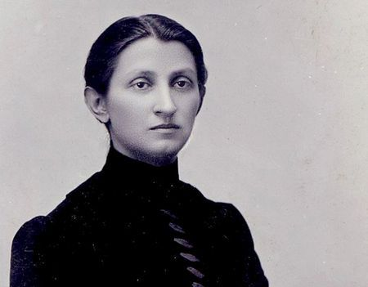
Ольга Кобилянська була великою письменницею, бо час нічого не заподіяв її творам, а тільки утвердив їх у нашому народі... (В. Земляк)

